Slide 1
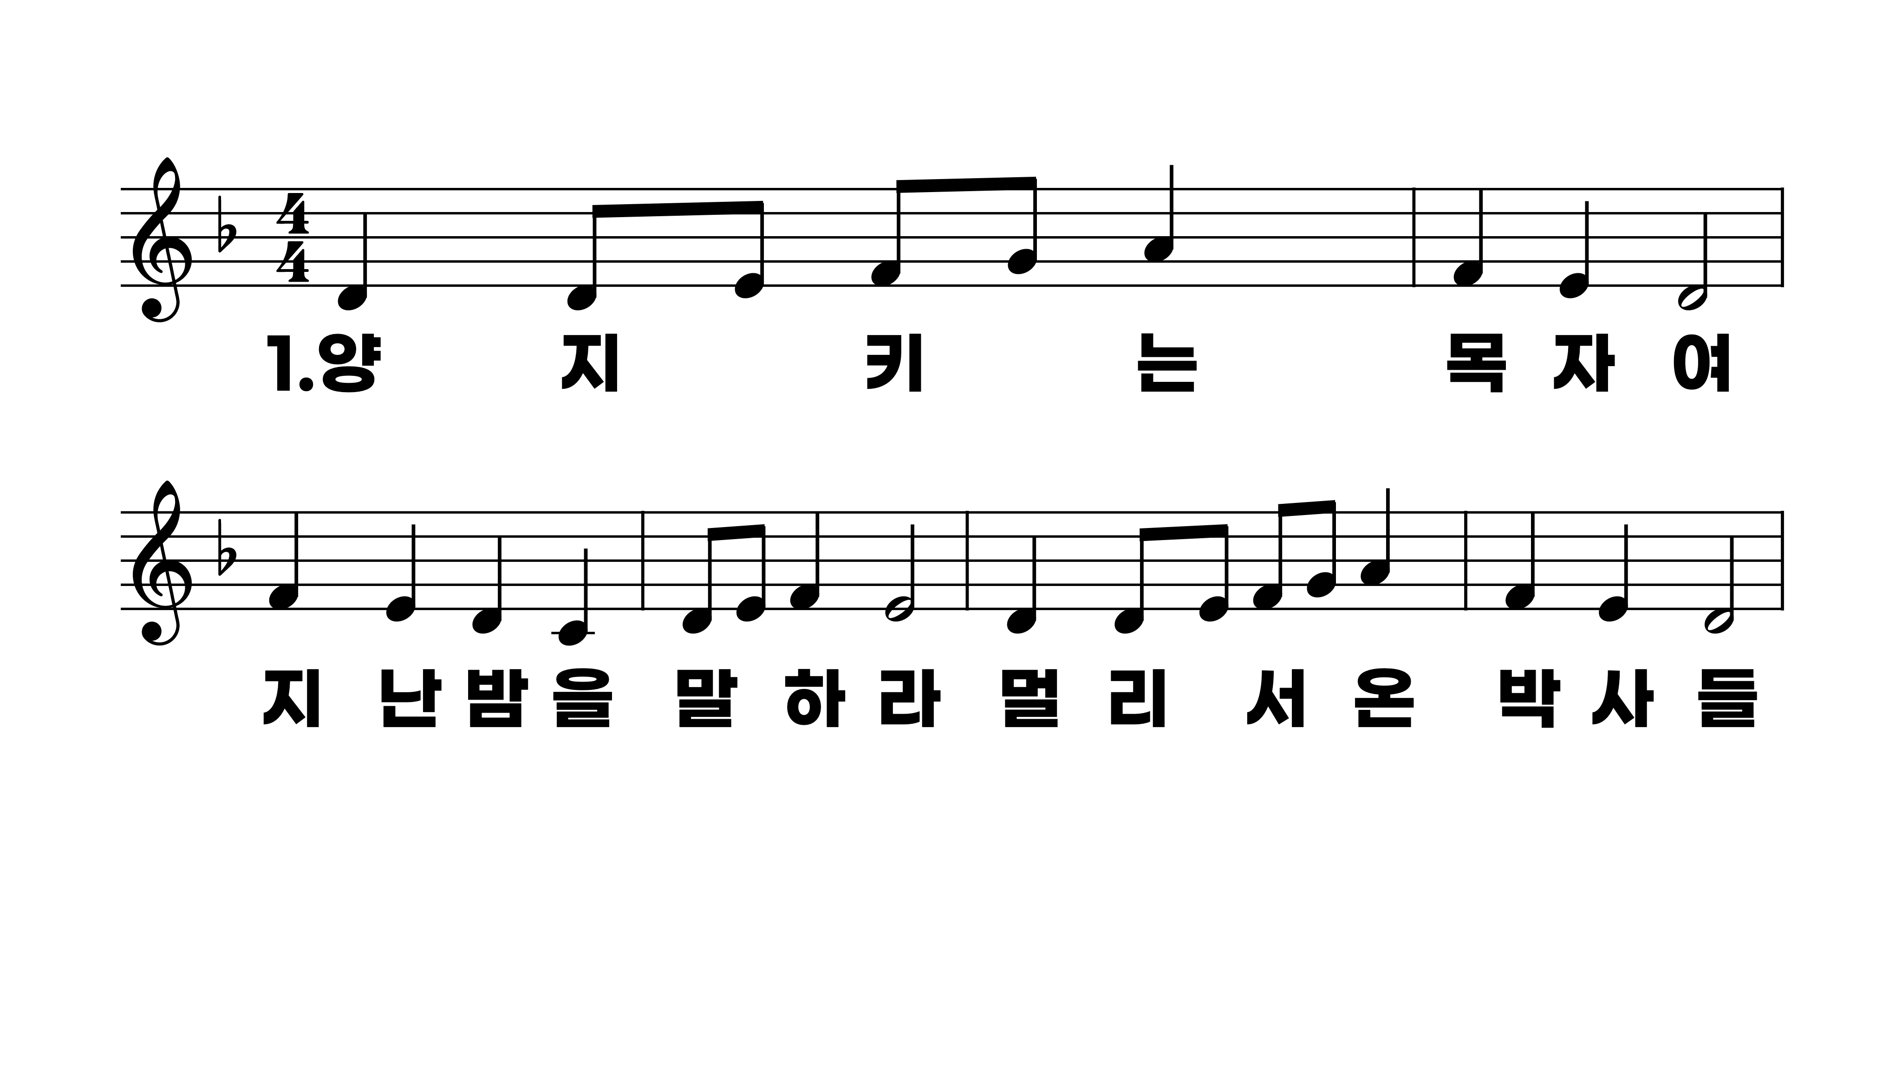
124장 양 지키는 목자여
1.양지키는목
2.목자들은하
3.목자들은전

Slide 2
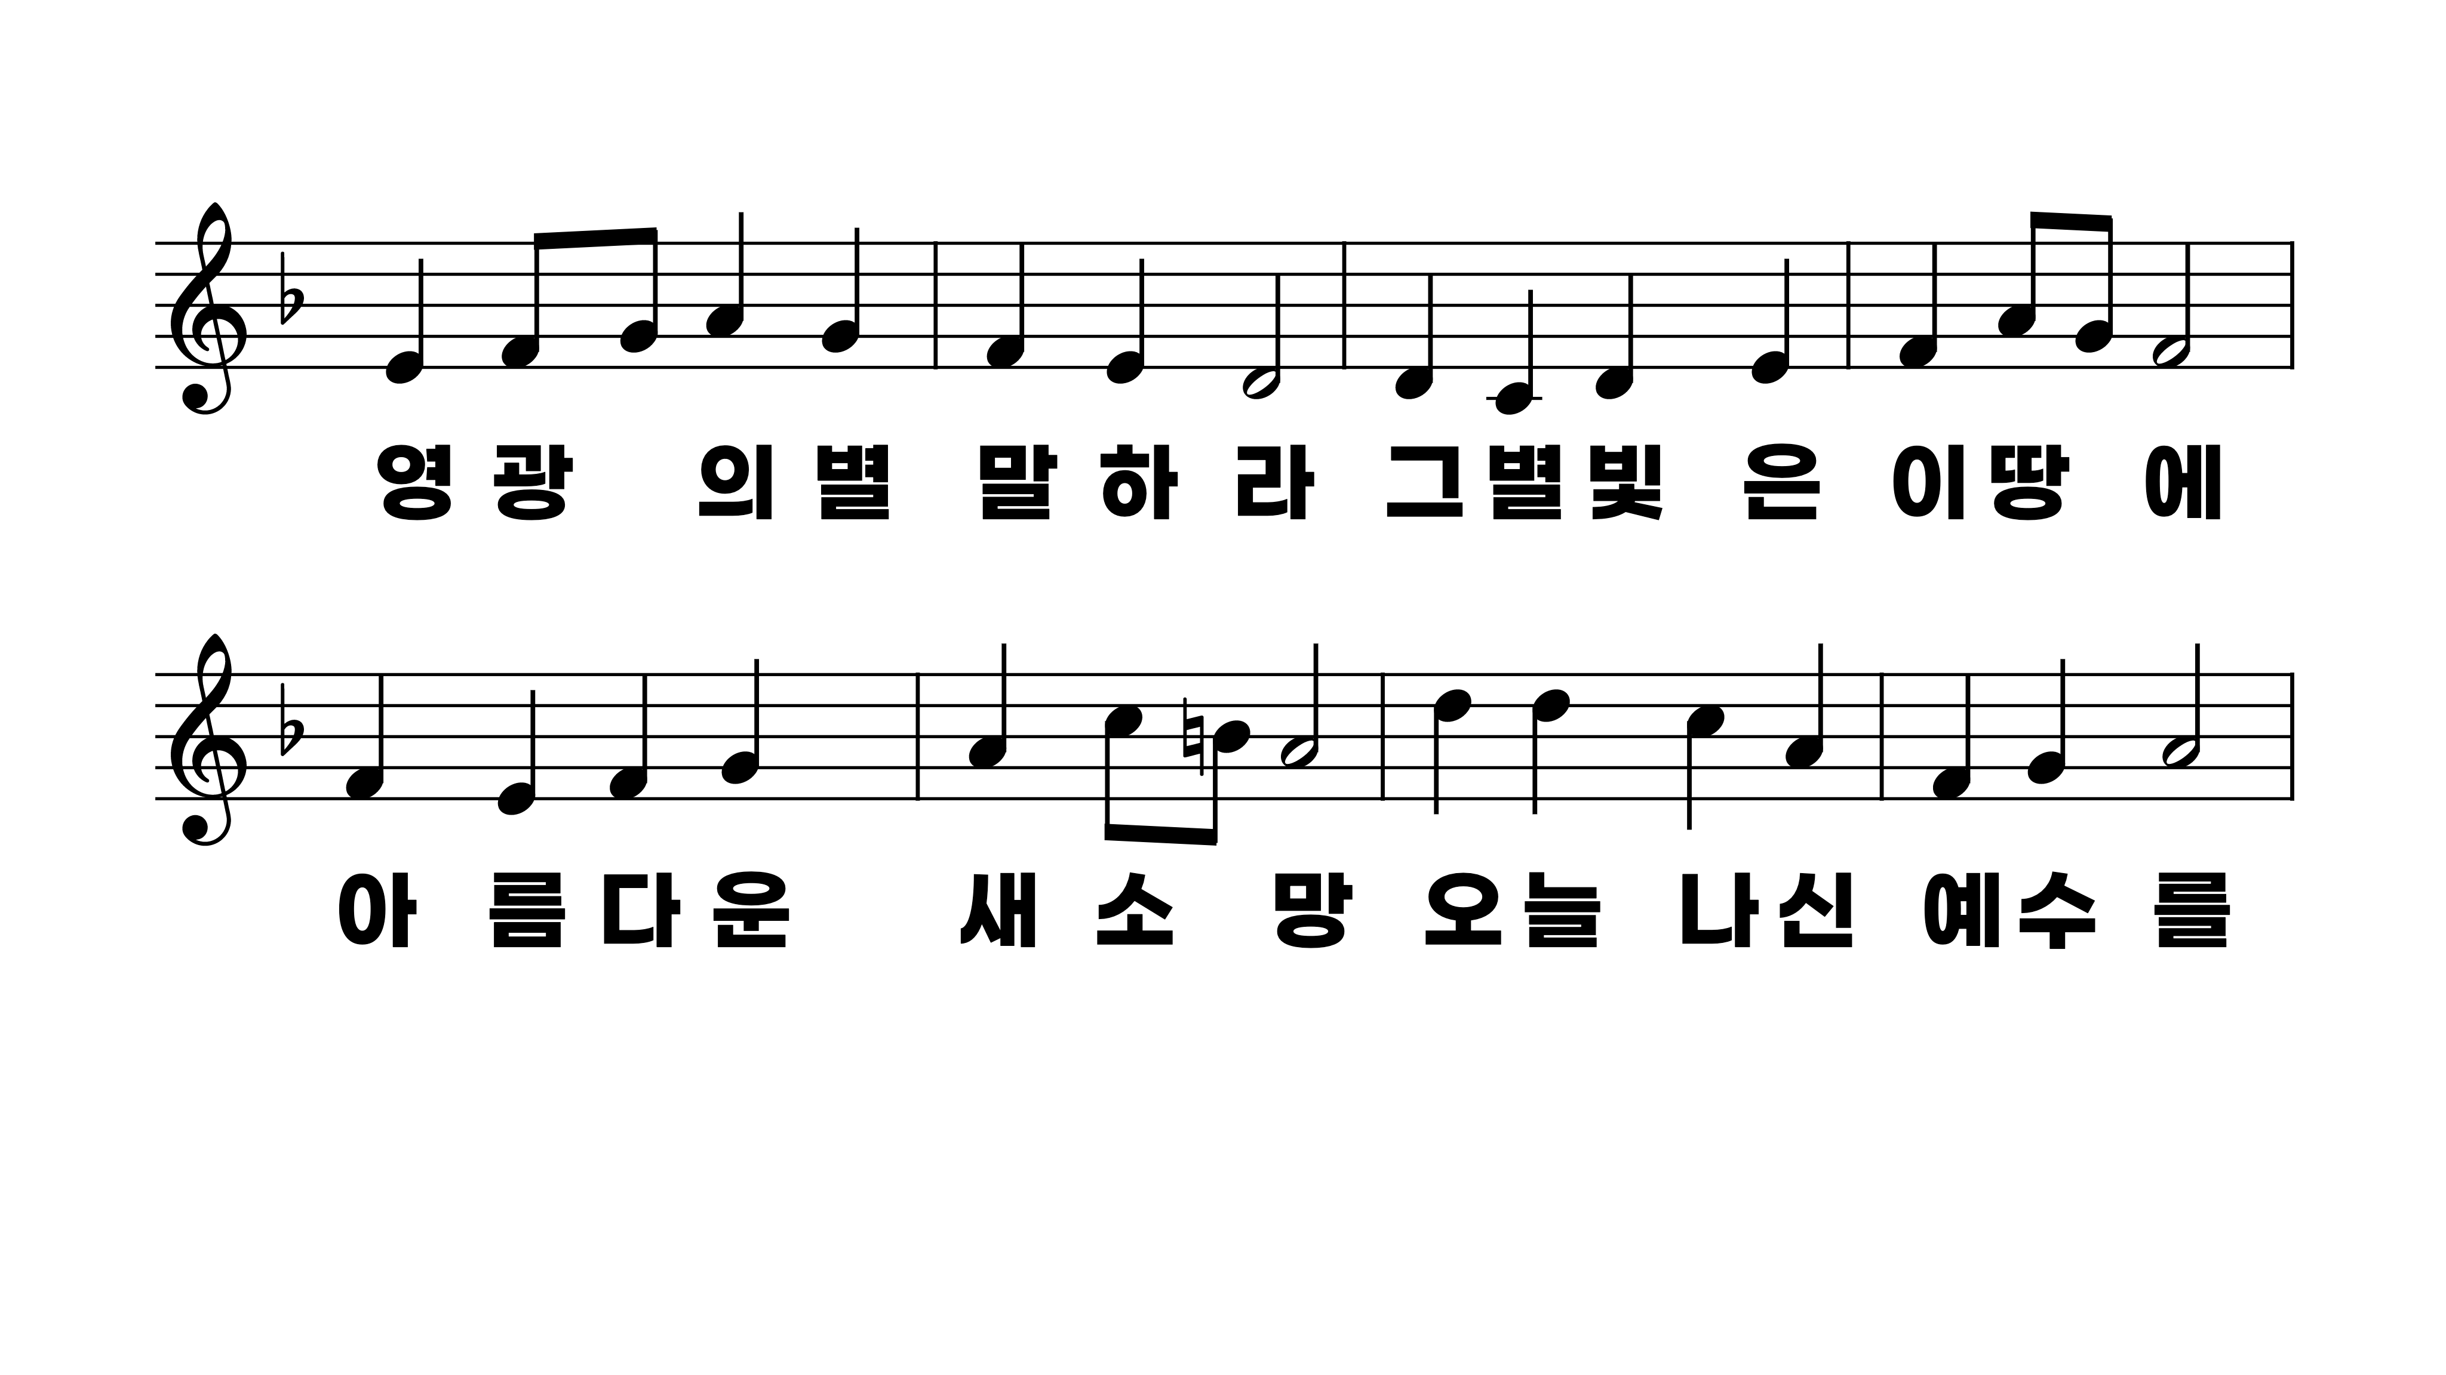
124장 양 지키는 목자여
1.양지키는목
2.목자들은하
3.목자들은전

Slide 3
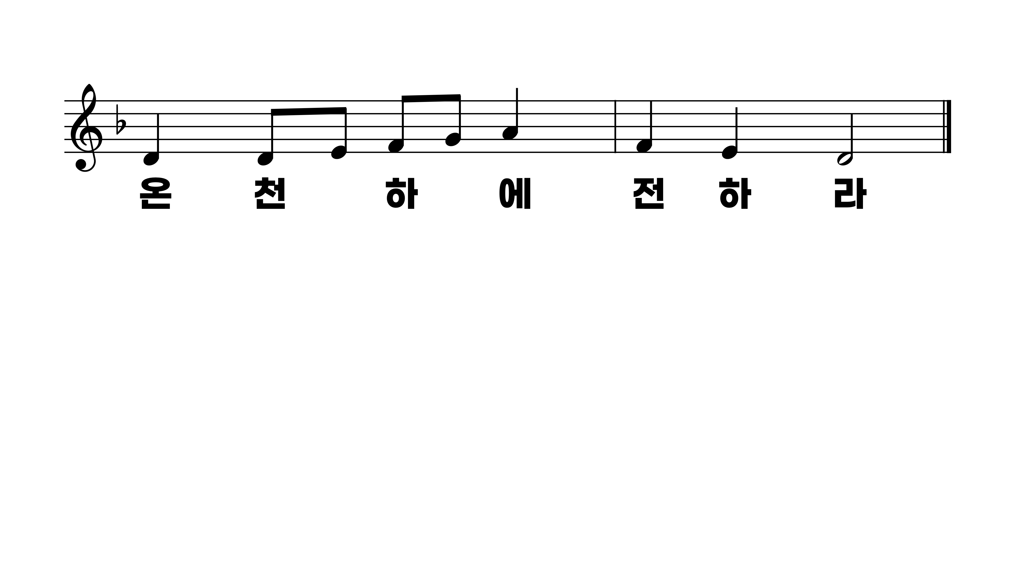
124장 양 지키는 목자여
1.양지키는목
2.목자들은하
3.목자들은전

Slide 4
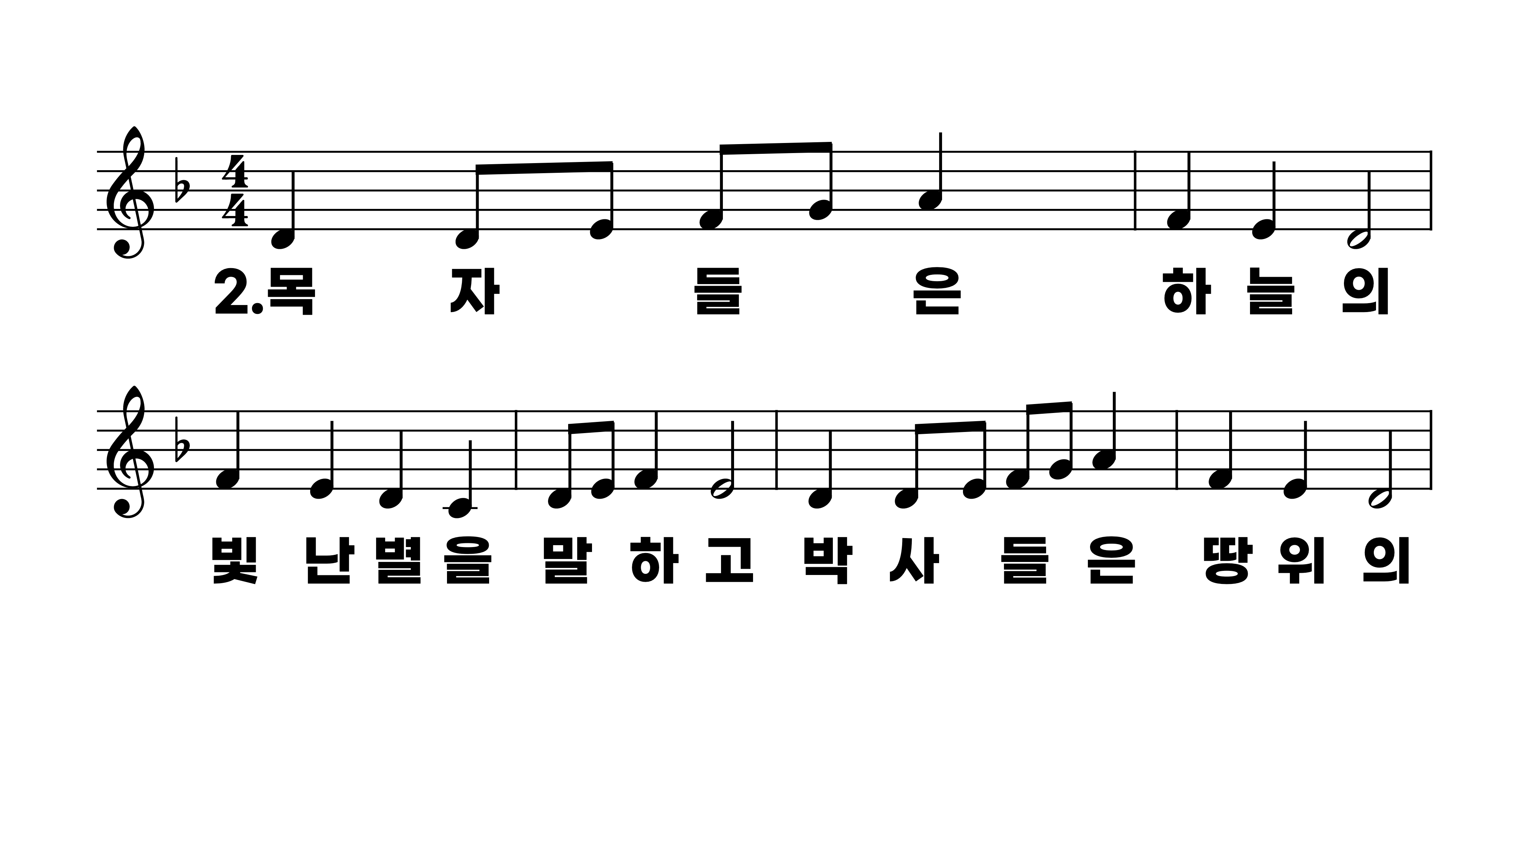
124장 양 지키는 목자여
1.양지키는목
2.목자들은하
3.목자들은전

Slide 5
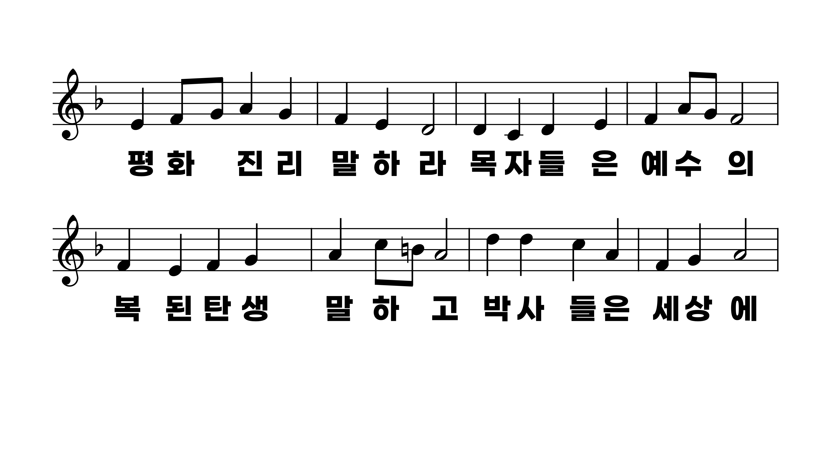
124장 양 지키는 목자여
1.양지키는목
2.목자들은하
3.목자들은전

Slide 6
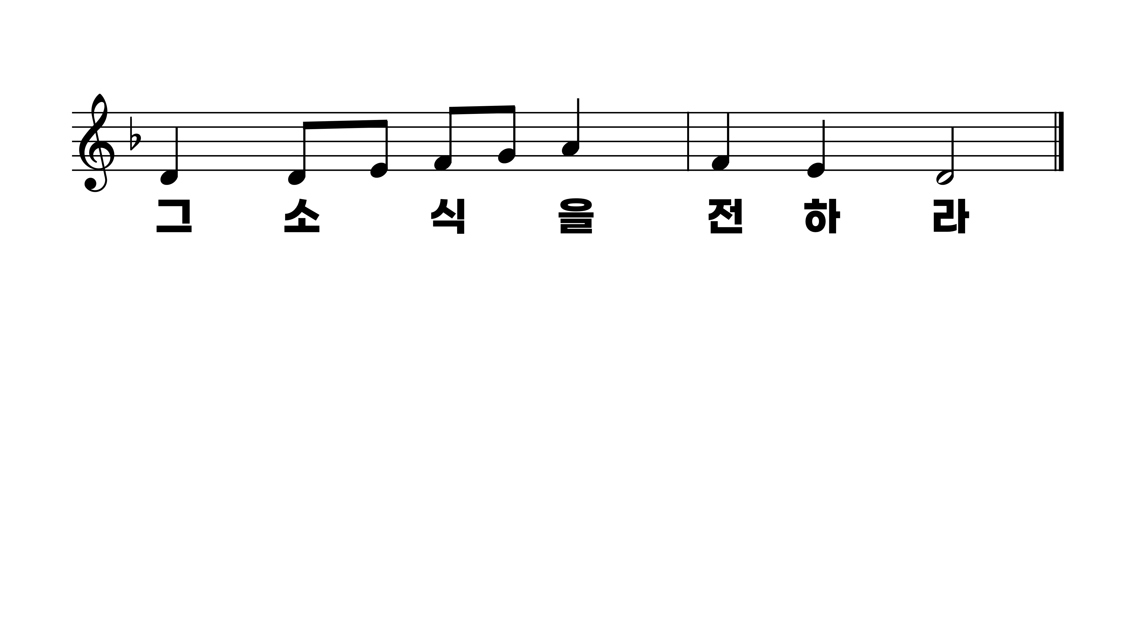
124장 양 지키는 목자여
1.양지키는목
2.목자들은하
3.목자들은전

Slide 7
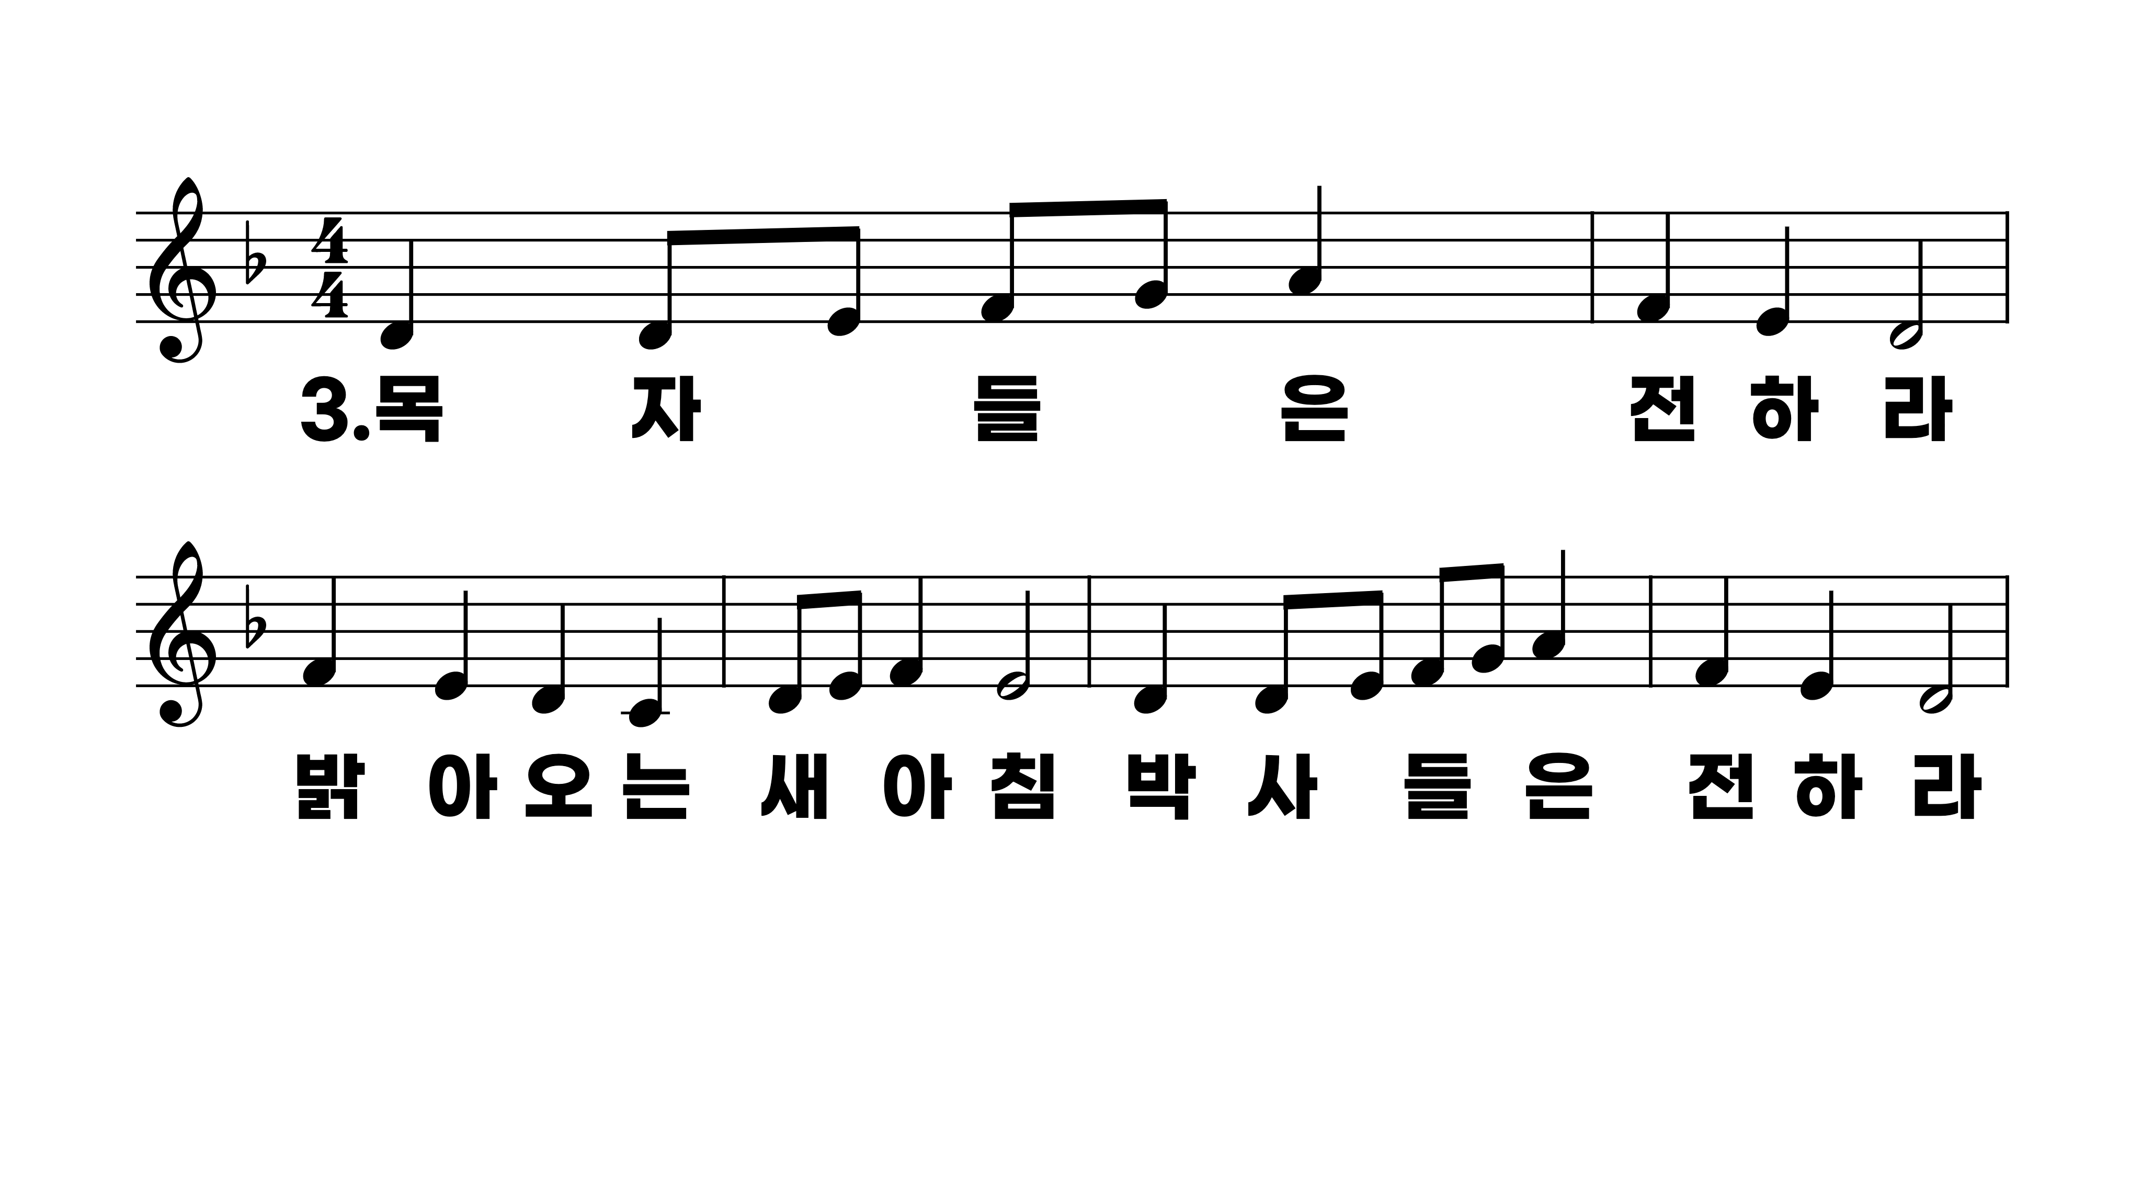
124장 양 지키는 목자여
1.양지키는목
2.목자들은하
3.목자들은전

Slide 8
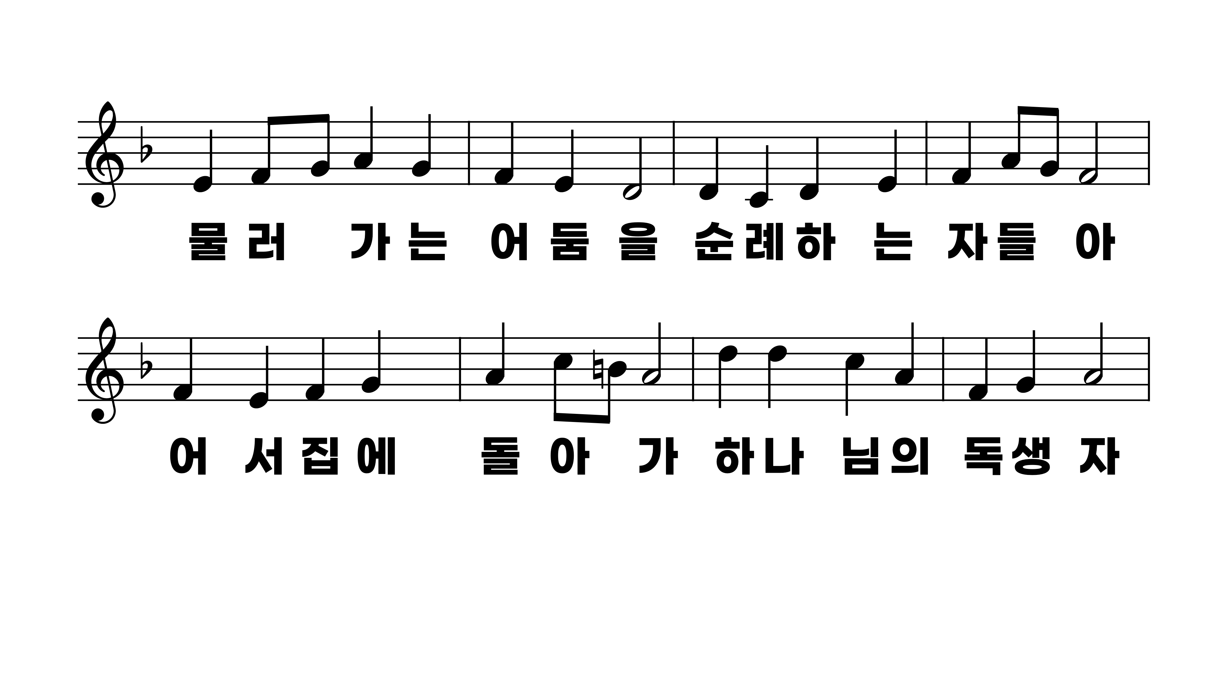
124장 양 지키는 목자여
1.양지키는목
2.목자들은하
3.목자들은전

Slide 9
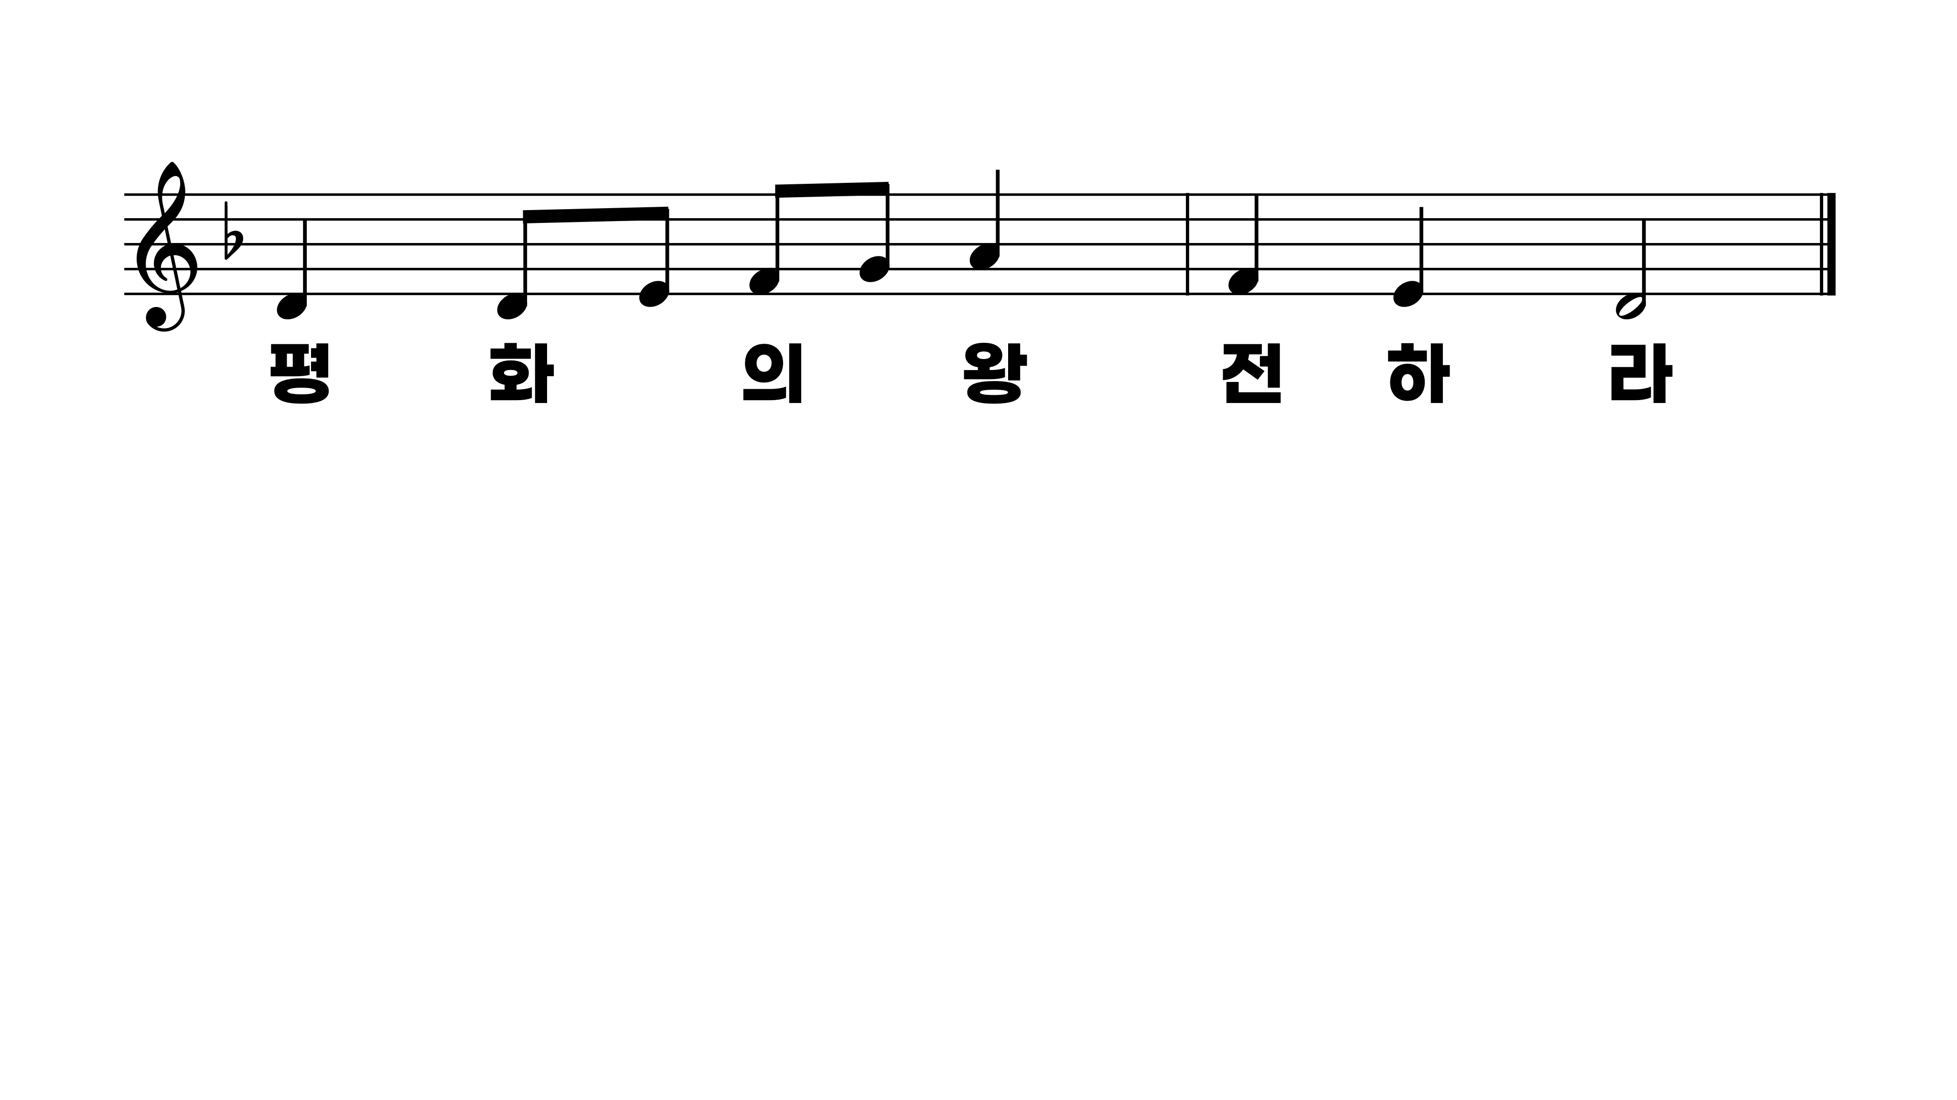
124장 양 지키는 목자여
1.양지키는목
2.목자들은하
3.목자들은전

